Slide 1
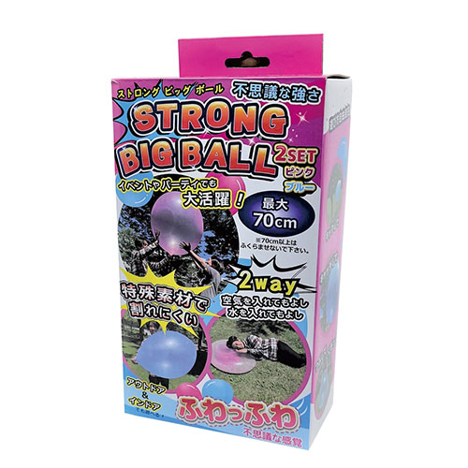
【提案書】
ストロングビッグボール2個組
特徴
昨今SNSやテレビで話題沸騰中の、空気を入れても水を入れても遊ぶことができる上、耐久性に優れているため蹴ったりしても割れることのない、ストロングビッグボール2個組です。
納期
納期スペース
仕様
素材：熱可塑性ゴム
サイズ：直径約70cm(使用時最大)
包装：ヘッダー付化粧箱入り
備考：<セット内容> ピンクボール×1 ブルーボール×1 空気入れ×2
お見積
お見積りスペース

